Slide 1
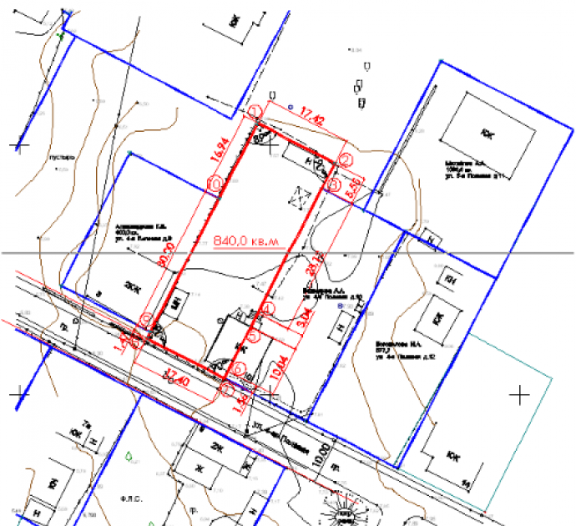
Раздел, выдел, объединение, перераспределение земельных участков
Преподаватель
Кудрявцева Наталья Игоревна

Slide 2
ВИКИПЕДИЯ
Земе́льный уча́сток — часть земной поверхности, имеющая фиксированную границу.
Площадь, местоположение, правовой статус и другие характеристики участка отражаются в государственном кадастре недвижимости^{[1]}. Правовой статус участка определяет форму законного владения, его целевое назначение и разрешенное использование..
Согласно Земельному кодексу России, границы участка должны быть определены в соответствии с федеральными законами^{[2]}.

Slide 3
ВИКИПЕДИЯ
Географи́ческая оболо́чка — комплексная внешняя оболочка Земли (объединение поверхностных геосфер), одно из глобальных и системных понятий в географии. Ге­не­ти­че­ски и функ­цио­наль­но це­ло­ст­ная обо­лоч­ка Зем­ли, ох­ва­ты­ваю­щая ниж­ние слои ат­мо­сфе­ры, верх­ние тол­щи зем­ной ко­ры, гид­ро­сфе­ру и био­сфе­ру^{[1]}.
Грани́ца — это реальная или воображаемая линия в пространстве или во времени, отделяющая один объект (тело, процесс или состояние) от другого; одна и та же определённость, разделяющая два «нечто».

Slide 4
ЗК РФ Статья 11.2. Образование земельных участков
"Земельный кодекс Российской Федерации»
от 25.10.2001 N 136-ФЗ (ред. от 02.08.2019)
1. Земельные участки образуются при разделе, объединении, перераспределении земельных участков или выделе из земельных участков, а также из земель, находящихся в государственной или муниципальной собственности.
2. Земельные участки, из которых при разделе, объединении, перераспределении образуются земельные участки (исходные земельные участки), прекращают свое существование с даты государственной регистрации права собственности и иных вещных прав на все образуемые из них земельные участки (далее также - образуемые земельные участки) в порядке, установленном Федеральным законом от 13 июля 2015 года N 218-ФЗ "О государственной регистрации недвижимости"
3. Целевым назначением и разрешенным использованием образуемых земельных участков признаются целевое назначение и разрешенное использование земельных участков, из которых при разделе, объединении, перераспределении или выделе образуются земельные участки, за исключением случаев, установленных федеральными законами.

Slide 5
ЗК РФ Статья 11.2. Образование земельных участков
4. Образование земельных участков допускается при наличии в письменной форме согласия землепользователей, землевладельцев, арендаторов, залогодержателей исходных земельных участков.
5. Образование земельных участков из земельных участков, находящихся в частной собственности и принадлежащих нескольким собственникам, осуществляется по соглашению между ними об образовании земельного участка, за исключением выдела земельных участков в счет доли в праве общей собственности на земельные участки из земель сельскохозяйственного назначения в порядке, предусмотренном Федеральным законом от 24 июля 2002 года N 101-ФЗ "Об обороте земель сельскохозяйственного назначения" (далее - Федеральный закон "Об обороте земель сельскохозяйственного назначения").

Slide 6
ЗК РФ Статья 11.2. Образование земельных участков
6. Утратил силу с 1 апреля 2015 года. - Федеральный закон от 31.12.2014 N 499-ФЗ.
(см. текст в предыдущей редакции)
7. Образование земельных участков из земельных участков, находящихся в границах застроенной территории, в отношении которой в соответствии с Градостроительным кодексом Российской Федерации принято решение о ее развитии и заключен договор о развитии застроенной территории, осуществляется лицом, с которым заключен такой договор, в соответствии с документацией по планировке территории, утвержденной в порядке, установленном законодательством о градостроительной деятельности.
8. Споры об образовании земельных участков рассматриваются в судебном порядке.

Slide 7
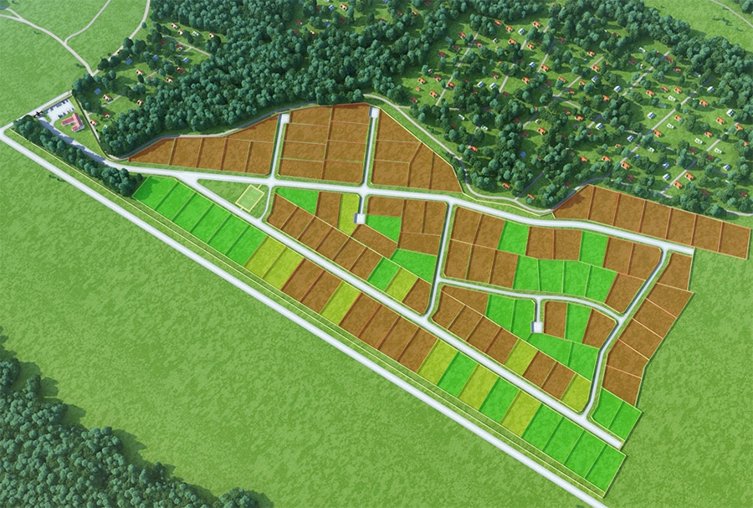
ЗЕМЕЛЬНЫЙ УЧАСТОК
Многие земельные участки могут находиться на совместной собственности, но случается так, что общие собственники хотели бы разделить этот участок и иметь свой собственный участок на единоличном праве собственности.

Slide 8
ЗЕМЕЛЬНЫЙ УЧАСТОК

Slide 9
ЗЕМЕЛЬНЫЙ УЧАСТОК

Slide 10
РАЗДЕЛ
Раздел земельного участка подразумевает утрату статуса единого земельного участка и появления новых двух участков или более собственников, где у каждого участка отдельный собственник. В случае выделения же подразумевается, что один участок просто утрачивает свою часть, где остается прежний собственник, а появляется всего один новый участок. Делимость и неделимость участков определяется их спецификой, отражённой в целевом назначении земли, а оно, в свою очередь, зависит от природных особенностей территории, её ландшафта, плодородия, от возможности использования получающихся при разделе частей в качестве самостоятельных участков, но с сохранением их характеристик, соответствующих исходному назначению земли. Участки, не теряющие своей сущности после их раздела на меньшие территории, относятся к делимым. Образующиеся новые участки соответствуют нормам того целевого назначения, что и исходный участок. Участки, раздел которых может вызвать нарушение режима использования, требующего изменения целевого назначения, являются неделимыми.

Slide 11
РАЗДЕЛ
Особое положение в задачах раздела занимают земли сельскохозяйственного назначения, среди которых, например, земли, отведённые для ведения крестьянских (фермерских) хозяйств, считаются вообще неделимыми (пункт 1-2 статьи 9 ФЗ "О крестьянском (фермерском) хозяйстве"), а раздел прочих сельхоз земель должен происходить так, чтобы самый малый образуемый участок не был меньше установленных норм.

Slide 12
РАЗДЕЛ

Slide 13
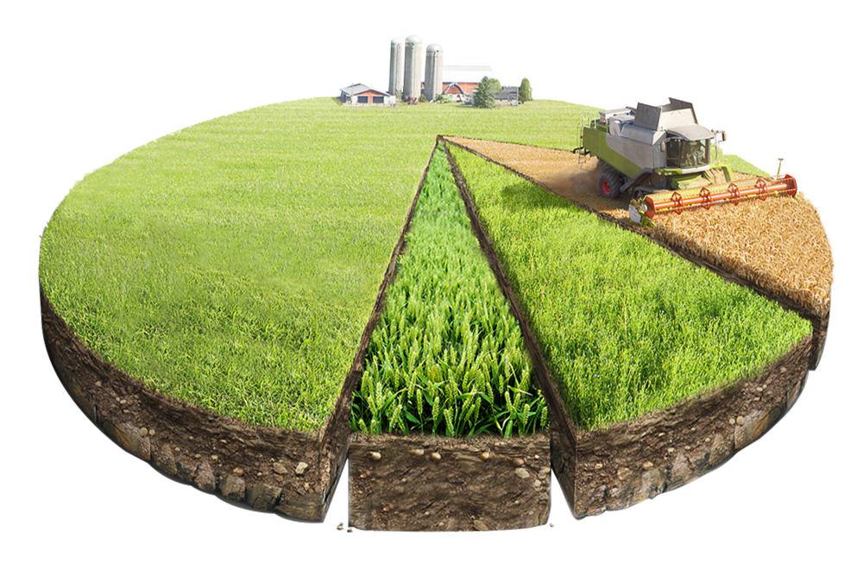
ВЫДЕЛ
Общее правило действующего земельного законодательства – возмездное приобретение физическими и юридическими лицами земельных участков, находящихся в государственной или муниципальной собственности (далее по тексту – «земельные участки», «земли»).
Безвозмездное получение в собственность таких участков является исключением, которое отдельно устанавливается законодательством.

Slide 14
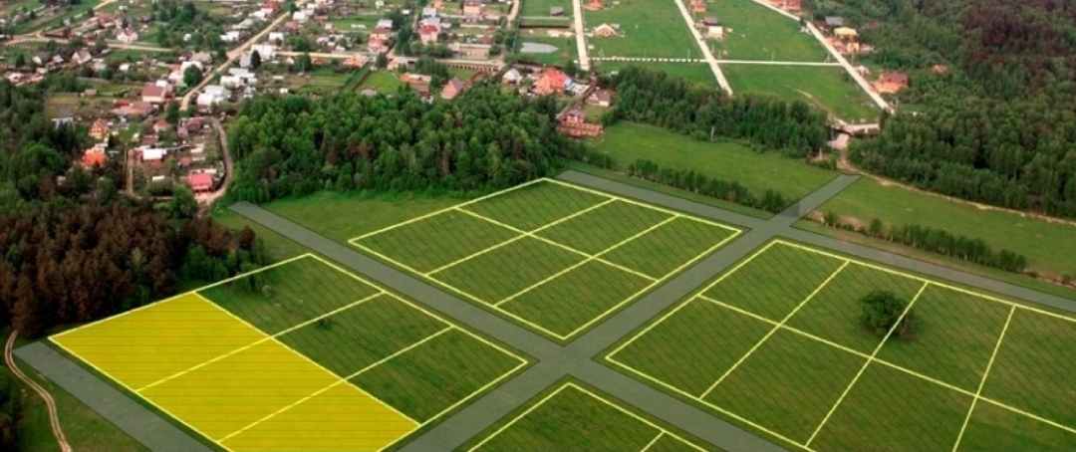
ОБЪЕДИНЕНИЕ
Объединение земельного участка - это один из способов образования земельных участков, закрепленных в пункте 1 статьи 11.2 Земельного кодекса Российской Федерации (ЗК РФ).
При объединении земельных участков у собственника возникает право собственности на образуемый земельный участок, а в случае, если исходные земельные участки принадлежат на праве собственности разным лицам, то у этих собственников возникает право общей собственности.

Slide 15
ОБЪЕДИНЕНИЕ

Slide 16
ПЕРЕРАСПРЕДЕЛЕНИЕ
Перераспределение земельных участков – это комплекс кадастровых работ по изменению границ и конфигурации смежных земельных участков, фактически это сведение ряда действий таких как раздел и объединение в одно –перераспределение.
.

Slide 18
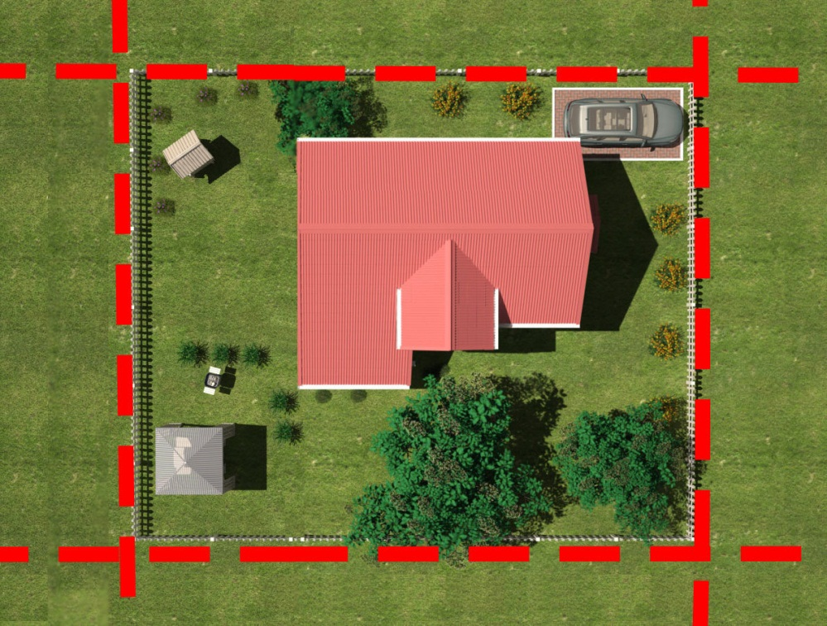
УТОЧНЕНИЕ
Уточнение местоположения границ земельного участка – это вид кадастровых работ, предназначенный для определения координат поворотных точек участка, в соответствии с чем устанавливается: местоположение ЗУ в окружающем контексте; его точная площадь; конфигурация.

Slide 19
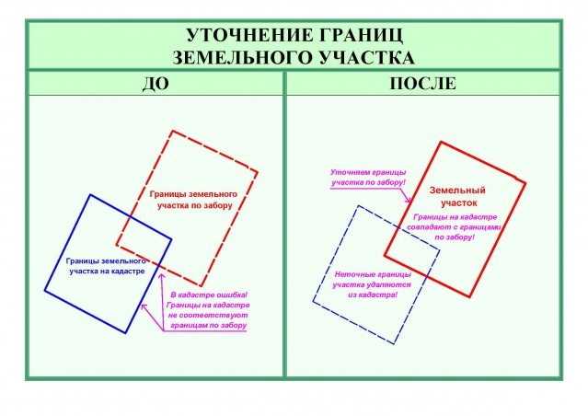
УТОЧНЕНИЕ

